Slide 1
经传多赢
短线突击营
经传多赢
短线突击营
.
每周日至周四 19:30-20:15 火爆开讲

Slide 2
老鸭头
布局二次突破
主讲老师
罗雪奎
课程日期
2024.11.10
执业编号
A1120616080001
中国·广州

Slide 3
PART 01
大 盘

Slide 4
周末消息面
①11月7日，美国方面再传大消息，美国联邦储备委员会宣布，将联邦基金利率目标区间下调25个基点，降至4.5%至4.75%之间的水平。
②近20家A股上市公司本周披露并购重组最新公告 西部证券拟38.25亿元收购国融证券64.6%股份
③全国家电以旧换新购买人数、购买台数分别突破2000万、3000万。
④11月8日，十四届人大常委会第十二次会议审议通过了近年来力度最大的化债举措。具体为增加地方债务限额6万亿元，用于置换存量隐性债务，为地方政府腾出空间更好发展经济、保障民生。
⑤根据集微网，台积电已经向目前所有大陆AI芯片客户发送正式电子邮件，宣布自下周（11月11日）起，暂停所有的7nm含7nm以内的芯片给中国大陆客户AI/GPU客户供应所有7nm及更先进工艺制程的芯片。

Slide 5
11月中下旬节奏
1.技术面：资金持续翻红，震荡上行（券商兜底+题材活跃）
2.老鸭头：大单突破10.8高点形成二次突破个股
3.警惕：平均股价盘中戴绿帽（资金背离信号，在此之前坚定看涨）
4.选股：控盘双突破（老鸭头） 三阳开泰、热点T+3回档
5.仓位： 5+N （N 为短线）
大单 | 流动资金 | 主力控盘 | 策略
红肥绿瘦 | 翻红 | 向上 | 持股
绿肥红瘦 | 翻绿 | 向下 | 逐渐逢阳卖
分歧 | 分歧 | 分歧 | 持底仓

Slide 6
本节课内容大纲
1.市场二次突破老鸭头窗口
2.二次控盘启动把握资金进攻方向
3.三阳开泰选股下周波段回档方向

Slide 7
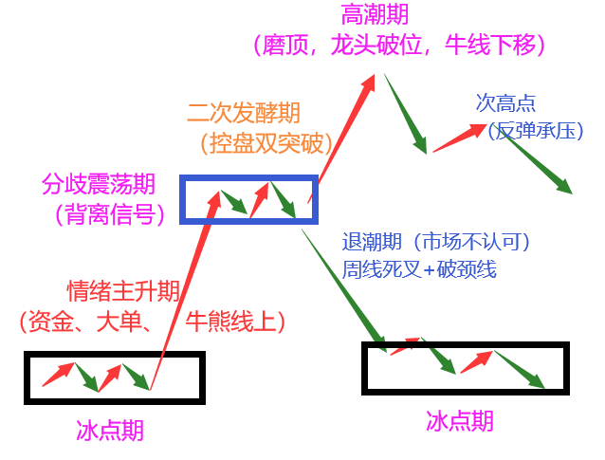
情绪周期图

Slide 8
三阳开泰——60分和日线波段

Slide 9
PART 02
盘面看点

Slide 10
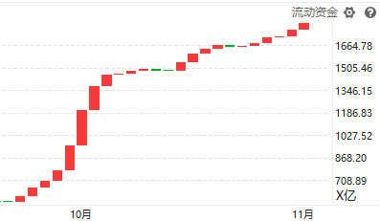
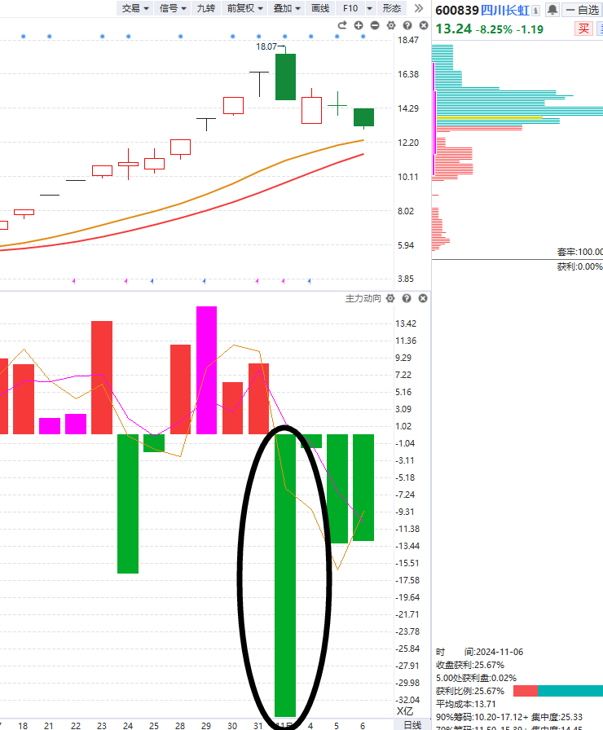
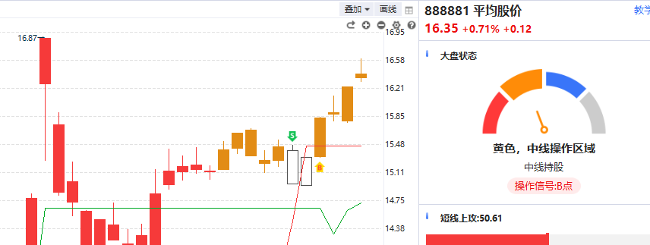
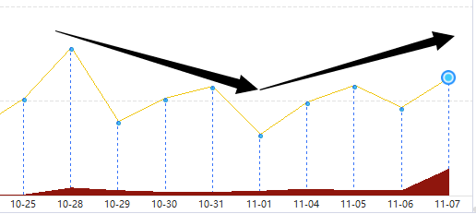
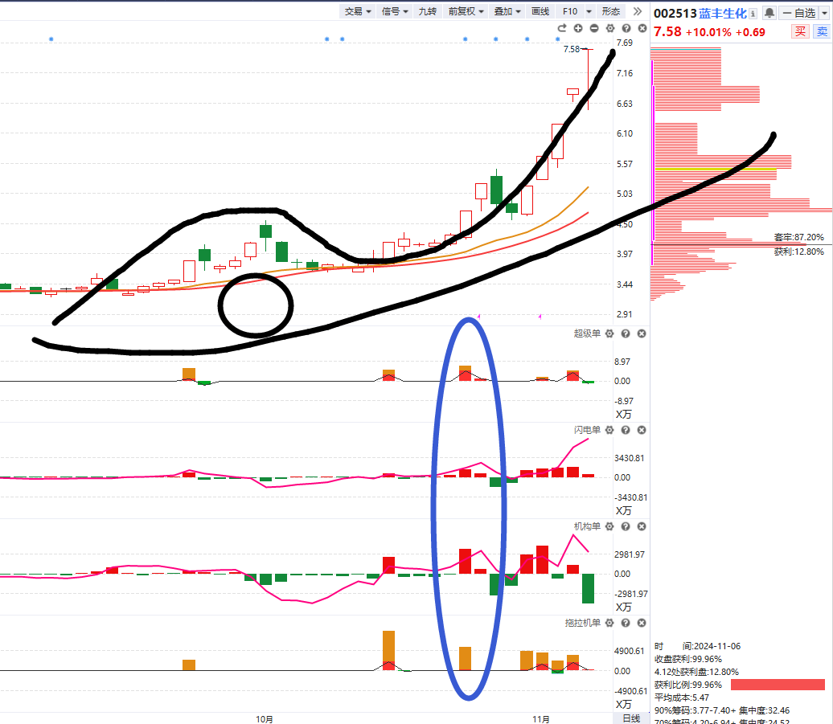
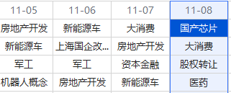
1.市场表现
到达前高分水岭
高标开始资金流出
市场资金新高
跟随市场进攻方向调仓
热点+老鸭头
（三阳开泰）
二次突破(优选突破10.8高点股）
老热点退潮，新热点启动

Slide 11
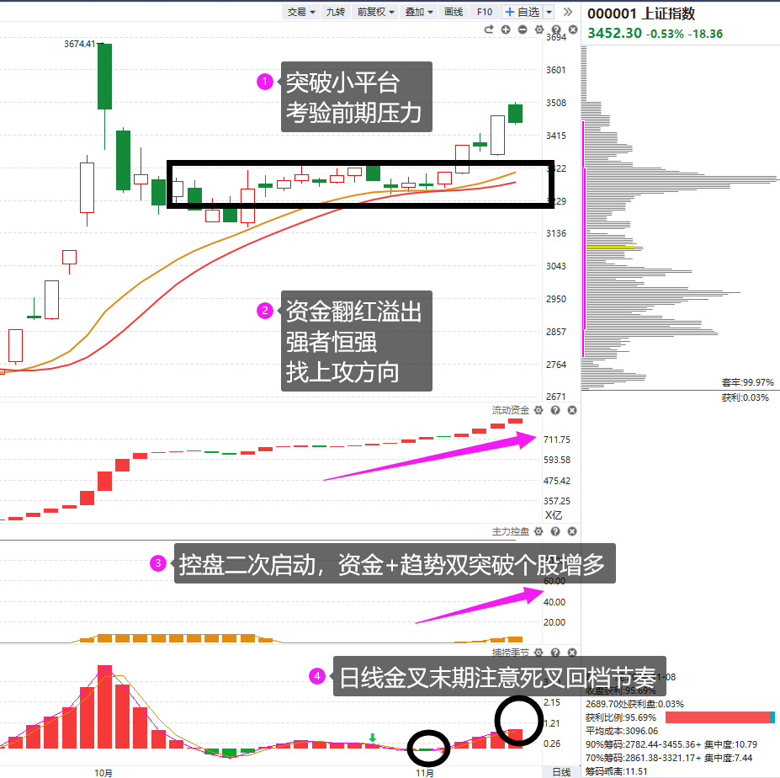
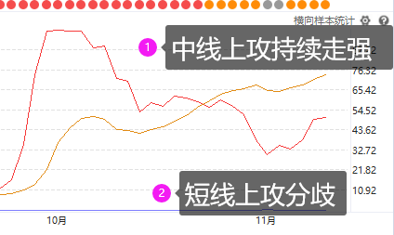
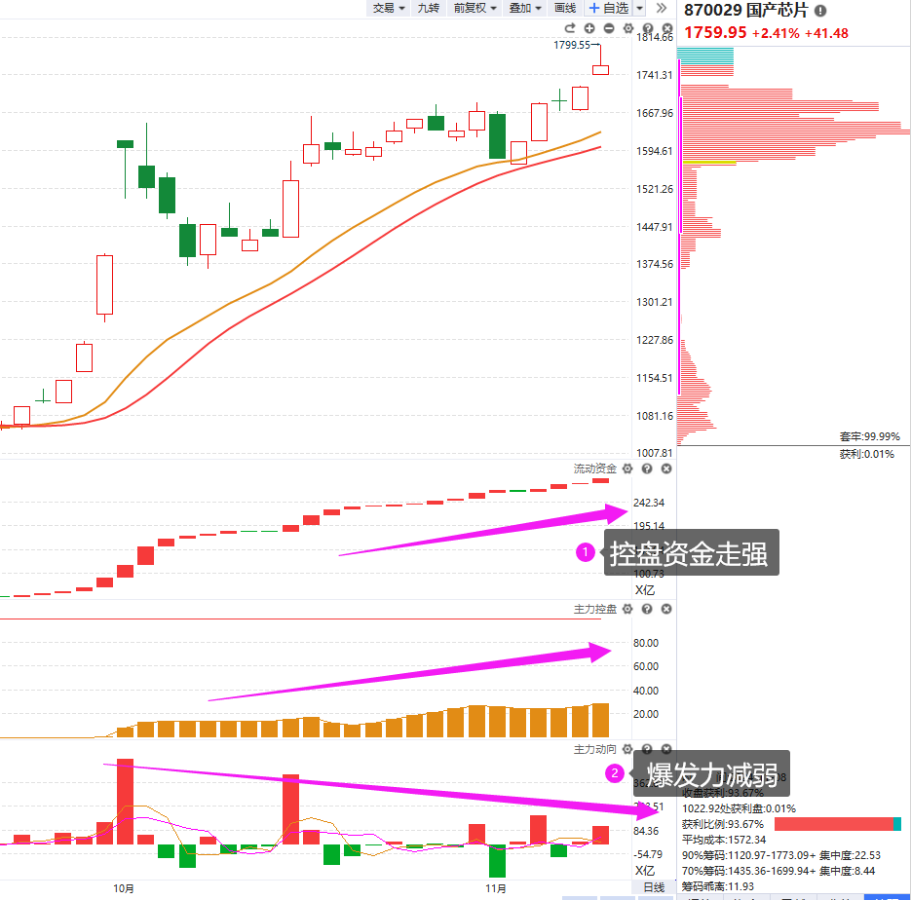
2.大盘状态

Slide 12
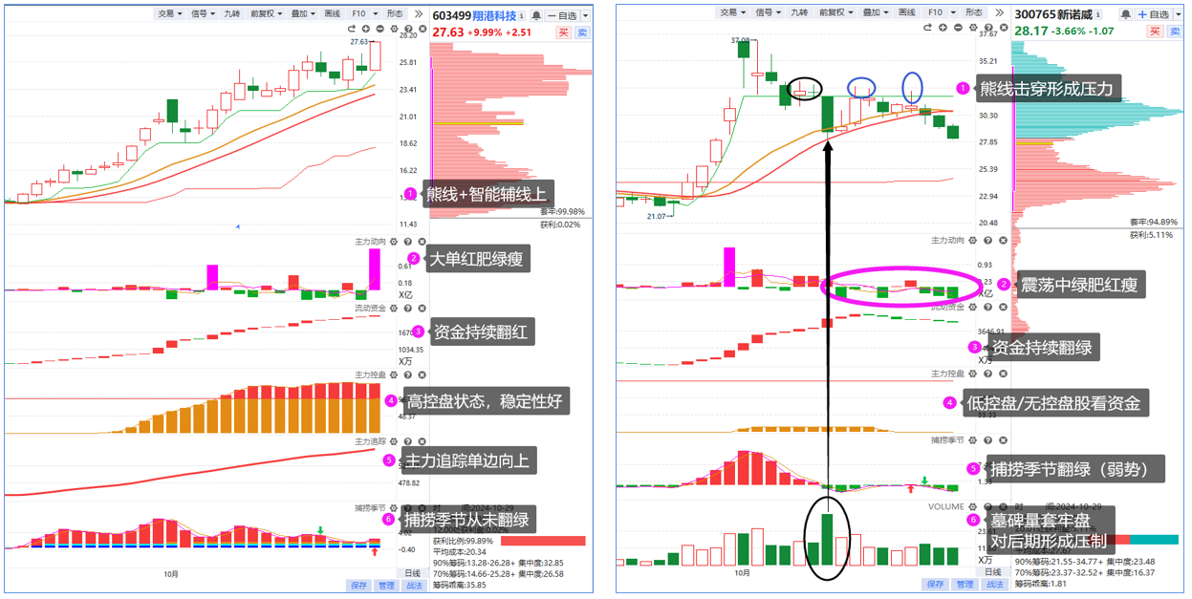
3.注意去弱留强

Slide 13
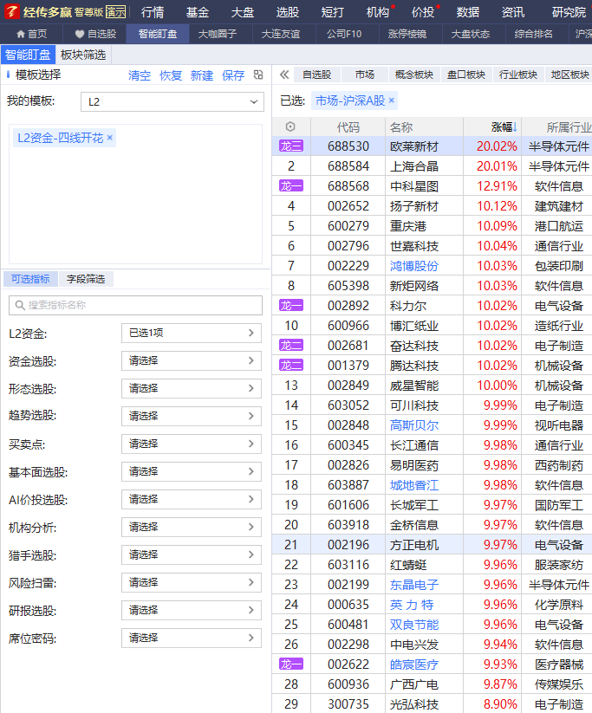
4.热点三阳开泰和老鸭头
①新开仓要开仓近五天在涨停排行榜的板块
②五天内无大阳线换股（8-20%阳线）
③老鸭头：突破10.8高点+三阳开泰

Slide 14
附：上涨的承压信号
2.量价（捕捞季节）背离
1.上引线、阴包阳
3.周线死叉，日线回档易破位
4.上涨资金翻绿
5.墓碑量信号
6.买单减少，大卖单出现（L2)

Slide 15
周线死叉日线回档易破位

Slide 16
股票的不同阶段

Slide 17
十一月行情展望

Slide 18
九套战法

Slide 19
主力状态的用法
红色：强于大盘
蓝色：弱于大盘
紫色：游资拉升
黄色：控盘状态
找到强于大势的股，选股的核心就是想办法强于对标物

Slide 22
让投资遇见美好
我司所有工作人员均不允许推荐股票、不允许承诺收益、不允许代客理财、不允许合作分成、不允许私下收款，如您发现有任何违规行为，请立即拨打400-9088-988向我们举报！
风险提示：所有信息及观点均来源于公开信息及经传软件信号显示，仅供参考，不构成最终投资依据，软件作为辅助参考工具，无法承诺收益，投资者应正视市场风险，自主作出投资决策并自行承担投资风险。投资有风险，入市须谨慎！

